Slide 1
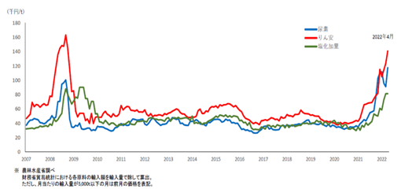
肥 料の急激な
値上がり
近年、ウクライナ危機などを背景とした化学肥料の原料価格の上昇に加え、海上運賃の急騰、円安の進行などの複合的な要因で急激に肥料価格が値上がりしています。図１は化学肥料の原料である尿素、りん安、塩化加里の輸入価格
肥
2023年2月号
JA全農福島 肥料農薬部
技術情報だより
Vol.6
(千円/t)
の推移を示しており、令和３年後半から価格が急上昇しています。
特にりん安と塩化加里については、それぞれ大規模な鉱床由来のりん鉱石や加里鉱石から製造されています。リン鉱石は中国、モロッコ及びエジプトが、加里鉱石はカナダ、ベラルーシが主産国であり、資源を持たない我が国はほぼ全量を輸入しています。また、両鉱石は可採年数が今後２～３百年ほどの有限で貴重な資源でもあります。
土壌分析に基づく減肥について
～ リン酸、加里の分析による減肥の可能性～
2022年
４月
図１ 肥料原料の輸入価格の推移（農水省）
肥
肥 料価格高騰対策
事業について
こうした肥料高騰への対応策として、農水省は農業者の肥料費負担の支援制度として事業化しました。支援は対象となる肥料が昨年の秋肥と今年の春肥で、化学肥料低減の取組を行った上で前年度から増加した肥料費の７割を交付するというものです。化学肥料低減に向けた取組として、提示された15項目のメニューから２つ以上を選択して取組む必要があります。メニューの一つに「土壌診断による施肥設計」が設定されています。
「 Ｐ Ｋパック分析」
について
この国事業の実施にあたり本会農業技術センターでは生産者の皆様からの土壌分析への要望に広くお応えするために、分析項目を２成分に絞っ
Ｐ
た効率的な分析メニューとして「ＰＫパック分析」を新設しました。
ＰＫパック分析は土壌の分析項目を可給態リン酸と置換性カリの２成分とすることで、分析点数の増大が図られます。
分析項目をリン酸とカリに絞ったのは、以下の4つの理由によります。
①価格高騰は主にリン酸、カリ肥料の原料の高騰に起因していること
②県内耕地土壌のリン酸やカリの養分状態は、減肥が可能な過剰な土壌の割合が比較的高いこと
③リン酸やカリの減肥試験の実証事例が多く、減収のリスクが低いことが明らかなこと
④窒素は作物の生育収量に強く影響するので、減肥による減収のリスクが高いこと
②の県内土壌の養分状態については、令和３年度に本会
農業技術センターで実施したキュウリ、トマト、水田の可給態リン酸、置換性カリの分析結果を集計した表を裏面に示しましたので御覧ください。
各品目ともに適正値とされる青棒を超えた地点が多くみられます。
この傾向は園芸作物ほど顕著であり、特に施設栽培では過剰な圃場が数多くみられ、年を追うごとに過剰圃場が増加傾向にあります。
この傾向を県が示している減肥目安に当てはめると、土づくりの指標値を超えている圃場が約80%以上であり、約半数の圃場でリン酸、カリが過剰となっており、減肥が必要な圃場であることがわかりました。
ＰＫパック分析は適正施肥を念頭においた減肥を図るうえで重要な指標を示す分析メニューであると考えています。
「ＰＫパック分析」の
お問合わせは
お近くのＪＡまで！
2023.2月号 JA全農福島 肥料農薬部 技術情報通信 Vol.6

Slide 2
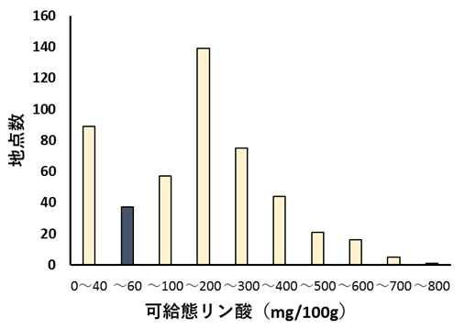
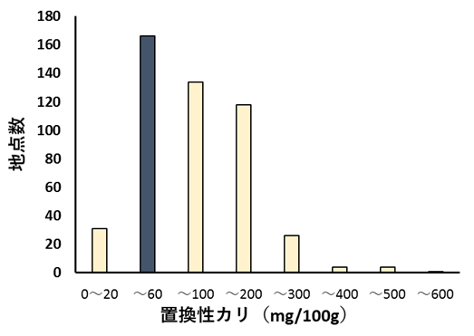
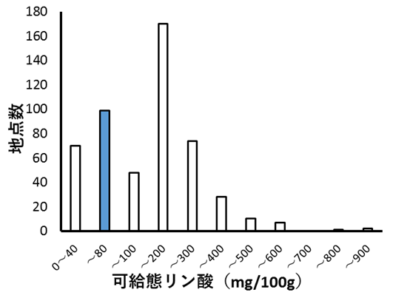
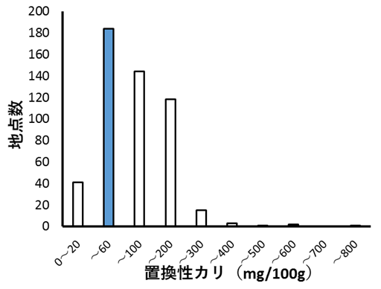
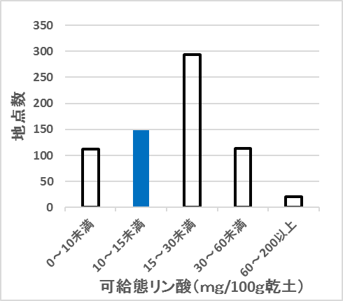
令和３年度土壌分析によるリン酸・加里の状況について
分析機関：ＪＡ全農福島 農業技術センター
１．キュウリ（分析点数：484）
基準
多い
図1 キュウリほ場の可給態リン酸レベル別
地点頻度分布
図２ キュウリほ場の置換性カリレベル別
地点頻度分布
２．トマト（分析点数：509点）
図3 トマトほ場の可給態リン酸レベル別
地点頻度分布
図4 トマトほ場の置換性カリレベル別
地点頻度分布
３．水稲（分析点数：689点）
水稲の置換性カリについては放射性物質吸収抑制のため福島県では以下の情報が発信されておりますのでご確認願います。
令和４年度酸米の放射性セシウム吸収抑制対策（福島県農林水産部）
図5 水田の可給態リン酸レベル別
地点頻度分布

